Slide 1




“
愿你走出半生
沟
”
归来仍是少年
LISTEN, LEARN AND WRITE MORE
通
技
巧
COMMUNICATION
SKILLS
演讲人：小凤凰
时间：2019.6.10

Slide 2
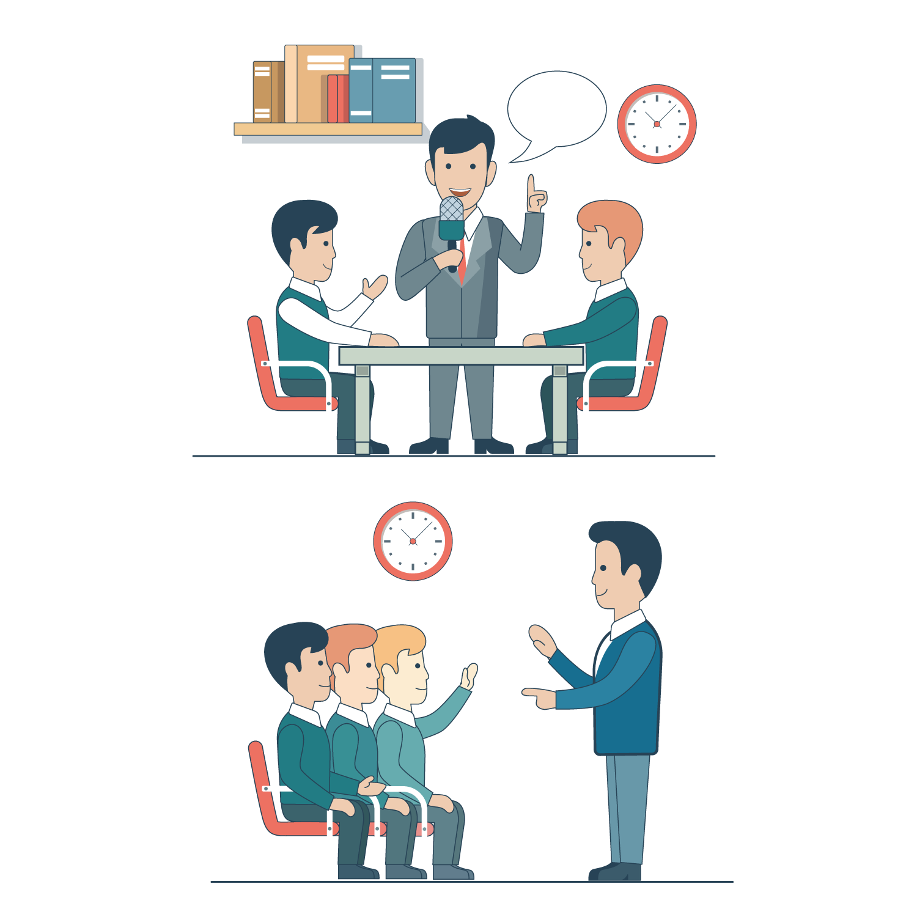
目
录
01
沟通的重要性
02
沟通的过程
03
表达的技巧
04
积极倾听
05
注重和建立共同点

Slide 3
P
ART
01
沟通的重要性

Slide 4

01
沟通的重要性
沟通的定义
沟者，构筑管道也；通者，顺畅也
沟通是两个或者两个以上的人，互相通过任何信息传递的途径，以达成对一个特定信息的相同理解

Slide 5

01
沟通的重要性
可以使思想一致、产生共识
可以减少摩擦争执与意见分歧
可以使管理者洞悉真相、排除误解
可以减少互相猜忌、凝聚团队情感
IMPORTANT
可以疏导人员情绪、消除心理困扰；
可以增进人员彼此了解、改善人际关系

Slide 6
P
ART
02
沟通的过程

Slide 7
02
沟通的过程
信息
信息
信息
信息
信息源
编码
通道
解码
接受者
噪音
噪音
噪音
噪音
反馈

Slide 8
02
沟通的形式
口头形式 如演说、讨论、传闻、小道消息
语调形式 如对词汇或短语的强调
体态语言形式 如手势、面部表情、其他身体动作
01
03
05
六种形式
02
04
06
书面形式 如备忘录、信件、期刊、布告栏
非语言形式 如红灯、警笛
电子媒介形式 如电话、计算机、传真等

Slide 9
02
客服沟通的障碍
选择适当的时间和地点
选择双方都能明白的字眼
选择适当的媒介（书面、口头、非语言）
做积极的聆听者

Slide 10
P
ART
03
表达的技巧

Slide 11
03
表达的技巧
表达观点和意见定义
用一定理由表达你的观点和意见，应有足够说服力以引起他人重视。
风格的组成
对你的观点、意见、想法、建议、提议等的清晰简洁的表述。

Slide 12
03
清楚表达思想和意见
  运用5W2H
  善用声音与声音表情
  以简明加强效率
  清楚、明白、具体、简单、正确
  运用自己的特色
演讲人：凤凰办公

Slide 13
03
言语表达要诀
01
多用正面词句
文本标题
02
语言表达要真诚
03
说话时不要带不良的口头禅
04
不要乱用术语
05
要用对方的话

Slide 14

03
言语表达用词、语调和动作
用词
“我的观点是”|“我相信”|“我想”|“我建议”|“因为”|“我的理由是”|“首先”
语调
冷静、逻辑性、节奏平缓、非感情起伏、有说明力但不过于气势逼人。
动作
自信、挺拔、良好的目光接触

Slide 15
03
表达的技巧
明白清楚地陈述经历的感情
表达感受是清楚地将自己的感受表述出来，配合一些合适的非语言信息。这种方式在感情受到触动时运用更为有效。
什么是表达感受
说明为何有这种感受
语调动作应有力果断且肯定

Slide 16
P
ART
04
积极倾听

Slide 17
04
倾听的意义
倾听他人以了解其观点、意见和感觉，展示你是积极地这样做的。
反应感受
03
反馈数据/内容
02
04
总结
01
05
全神贯注
诠释

Slide 18
04
积极倾听的基本要求
专注
2
接受
4
1
3
移情
对完整性负责的意愿

Slide 19

04
积极倾听
1
倾听的用词
语言组织与交流相符合。
2
倾听的语调
激励、热情、与谈论者的情绪相吻合。
3
倾听的动作
保持目光接触，身体动作 与谈话者一致。

Slide 20
04
开发积极有效的聆听技能
恰当的面部表情
避免中间打断说话
听者与说者的角色顺利转换
排除外界干扰
赞许性的点头
避免分心的举动或手势
提问

Slide 21
04
倾听的禁忌
1
找别人话中的漏洞
2
自以为是中途打岔
倾听禁忌
3
伺机打断别人讲话,滔滔不绝不留机会给别人
4
自己讲完话后休息

Slide 22
P
ART
05
注重和建立共同点

Slide 23
05
注重和建立共同点
共同点定义
根据你与他人之间所明确和建立起来的一致之处和共同兴趣来营造一个积极的且能产生共力的氛围，对前方的道路产生热情。
尽量要求一致
偏重对方关心的事情
尽可能改变不愉快的气氛

Slide 24
05
注重和建立共同点
“那么我们就同意”
“我同意你的观点”
“让我们看一下，我们对哪几点达成了同意”
“这更象”
“想象一下”
“我看见我们正在”
共同点用词
共同点动作
生动的、活泼的
共同点语调
积极的、热情的、令人发生兴趣的

Slide 25
05
注重和建立共同点
观点和意见
单击此处添加文本内容单击此处添加文本内容单击此处添加文本内容
兴趣
单击此处添加文本内容单击此处添加文本内容单击此处添加文本内容
未来的看法
共同点的层次
单击此处添加文本内容单击此处添加文本内容单击此处添加文本内容
目标
单击此处添加文本内容单击此处添加文本内容单击此处添加文本内容
价值观
单击此处添加文本内容单击此处添加文本内容单击此处添加文本内容

Slide 26
05
注重和建立共同点
建立共同点的方式
通过声音
通过语句
通过谈话的风格
大家关注的问题

Slide 27
05
注重和建立共同点
应该避免的情况
对宗教、政治、政策的批评
别人忌讳的话题
诽谤他人
发牢骚，对工作待遇的不满

Slide 28
“
愿你走出半生
感
”
归来仍是少年
LISTEN, LEARN AND WRITE MORE
谢
观
看
COMMUNICATION
SKILLS
演讲人：小凤凰
时间：2019.6.10

